Slide 1

사이버 교육 설명회
대부업 및 대부중개업 협회

Slide 2
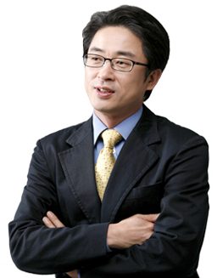
웅진패스원 소개 – CEO 인사말
“웅진패스원”은 대한민국 대표 교육 전문기업으로,
대부업 및 대부중개업 종사인력의 역량강화의 “Best Partner”가 되겠습니다.
웅진패스원은 웅진그룹의 계열사로서
10여년 동안 기업 온라인교육을 책임져온 캠퍼스21과 함께
취업/기업교육을 선도하고 있습니다.
300여명 웅진패스원 전체 임직원의 마음을 모아
교육을 통한 임직원 개인성장과 회원사 기업가치의
성장에 기여할 수 있도록 최선을 다하겠습니다.
대표이사 서영택

Slide 3
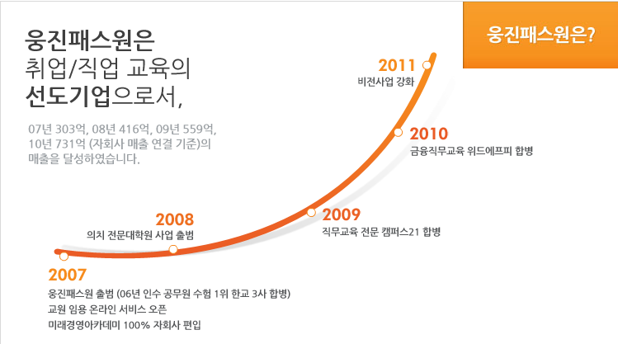
웅진패스원 소개 - 회사개요

Slide 4
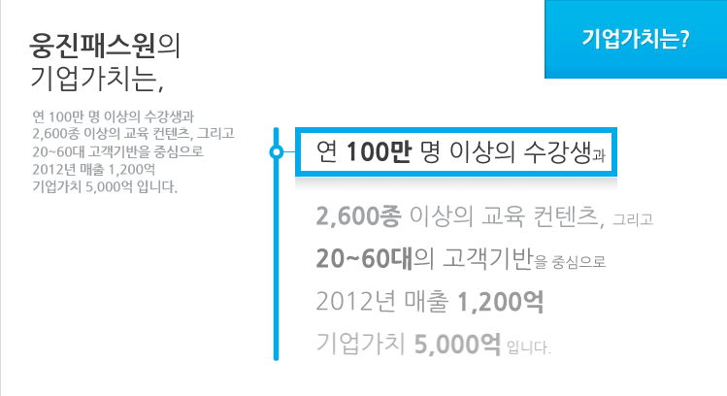
웅진패스원 소개 - 기업가치

Slide 5
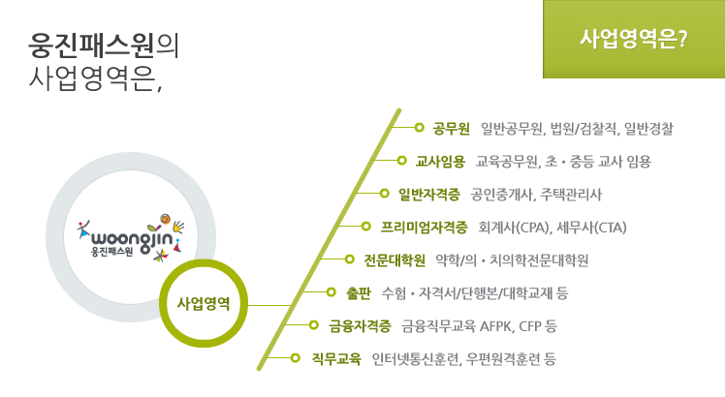
웅진패스원 소개 - 사업영역

Slide 6
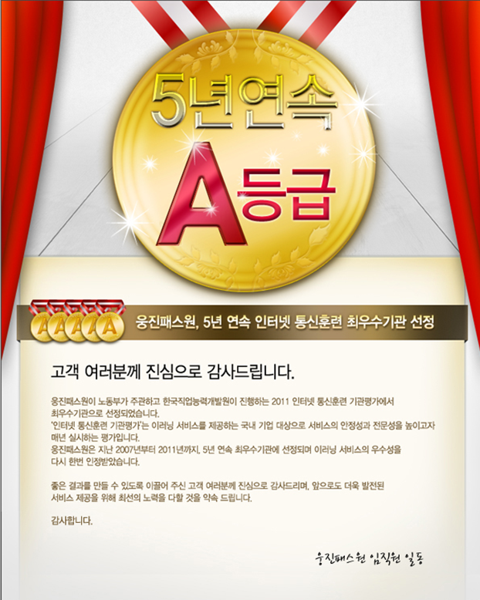
웅진패스원 소개 – 최우수 기관
인터넷 통신훈련 기관평가 5년 연속 A등급 선정 外
웅진패스원은 다양한 고객의 성공 파트너로서 지난 10여 년간 HRD분야에서 묵묵히 한 길만을 걸어왔습니다.
고객의 만족을 위해 양질의 콘텐츠 개발 및 웅진 패스원만의 운영 노하우를 공신력 있는 노동부로부터 5년 연속 인정받고 있습니다.

Slide 7
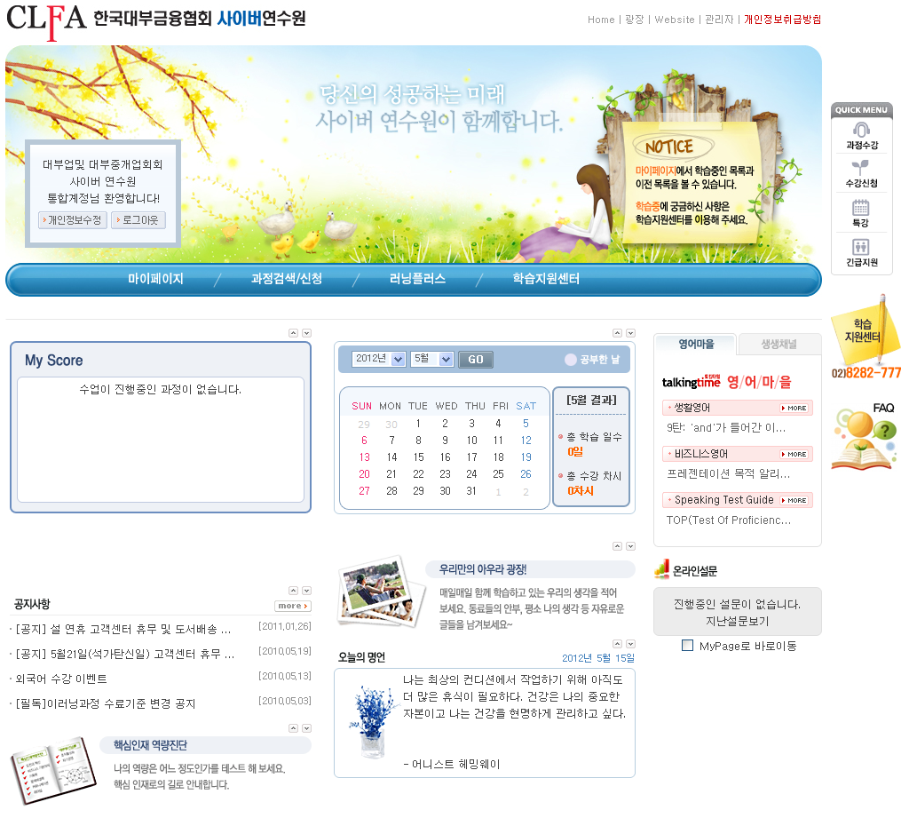
사이버 연수원 Open!(clfa.campus21.co.kr)

Slide 8
사이버 연수원 메뉴 구성
나의 학습목록
e-Learning
특강
공지사항
나의 학습이력
행사정보
FAQ
나의 정보수정
HRD칼럼
사이트이용안내
프로그램다운
1:1 상담
긴급지원119
원격지원

Slide 9
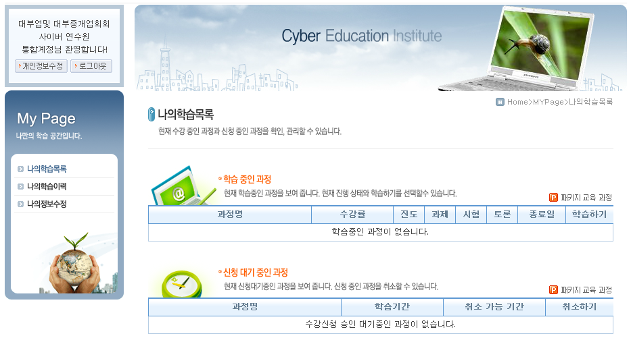
주요 메뉴(마이페이지>나의 학습목록)
현재학습중인 과정 확인 및 학습을 진행하실 수 있습니다.
나의 학습목록

Slide 10
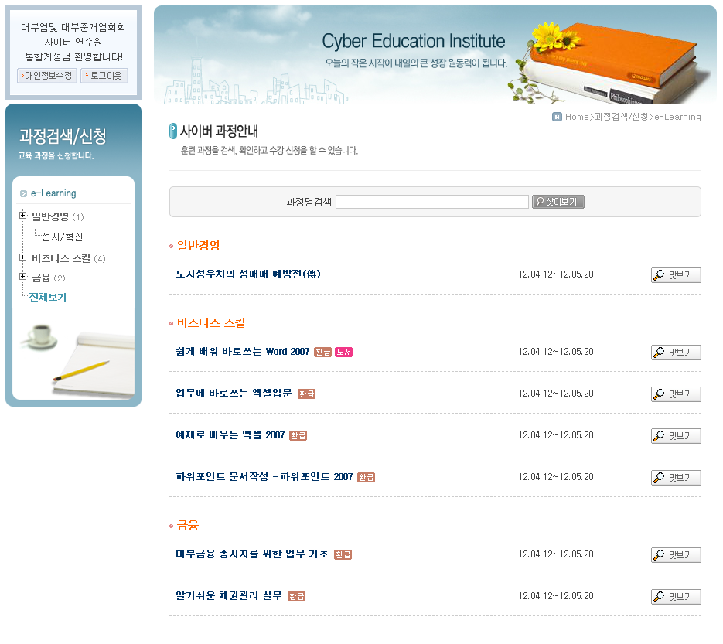
주요 메뉴(과정검색/신청>e-Learning)
수강가능 과정의 세부적인 내용을 확인 하실 수 있습니다.
e-Learning

Slide 11
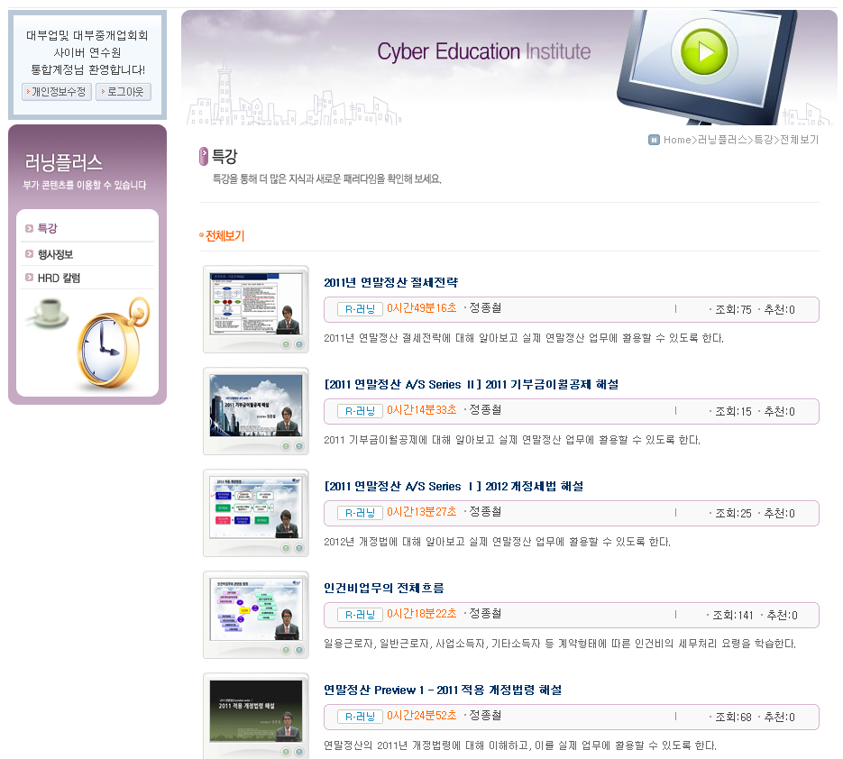
주요 메뉴(러닝플러스>특강)
다양한 특강 동영상을 무료로 수강하실 수 있습니다.

Slide 12
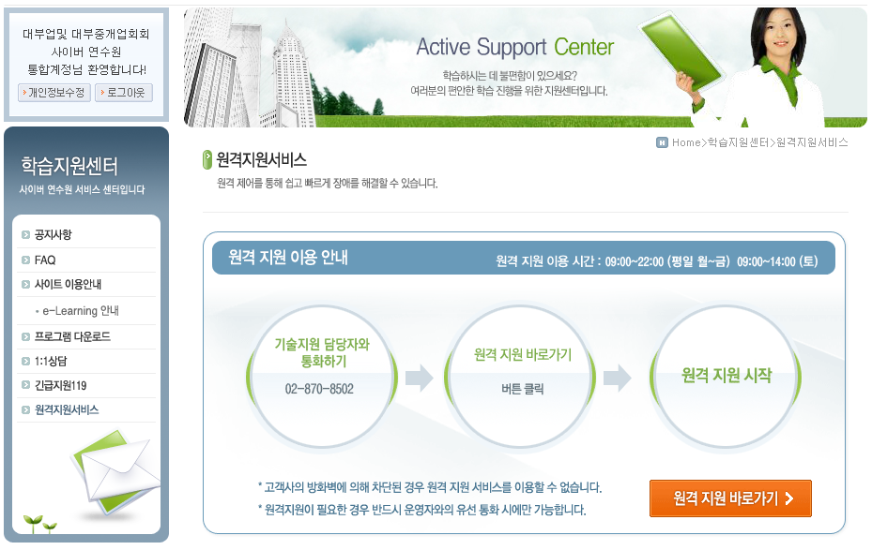
주요 메뉴(학습지원센터)
FAQ, 1:1상담, 긴급지원, 원격지원 등 다양한 지원을 받으실 수 있습니다.
원격지원

Slide 13
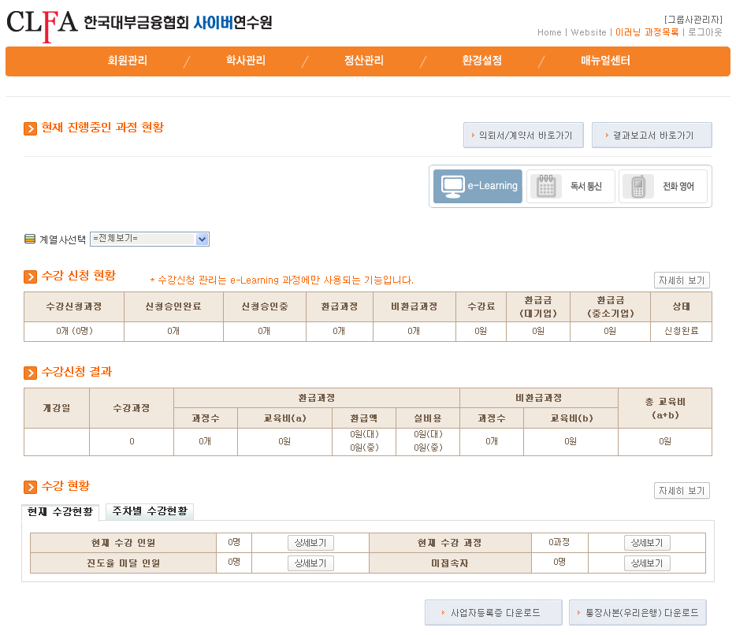
주요 메뉴(교육담당자 화면)
회원사별 관리자 아이디 부여 예정, 모든 업무 처리 가능

Slide 14
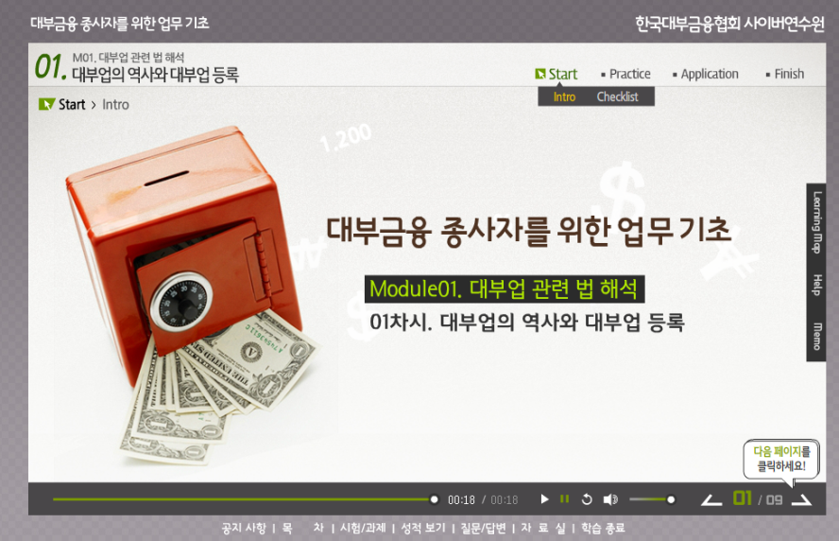
교육과정 안내
대부금융 종사자를 위한 업무 기초
주요 내용
차시 | 차시명
1차시 | 대부업의 역사와 대부업 등록
2차시 | 대부거래 시 유의사항
3차시 | 이자율 및 감독 · 검사
4차시 | 채권의 공정한 추심에 관한 법률
5차시 | 민원의 이해와 예방
6차시 | 민원의 처리와 감정관리
7차시 | 회계기초(1)
8차시 | 회계기초(2)
9차시 | 대부업 세무
10차시 | 민사소송법률(1)
11차시 | 민사소송법률(2)
12차시 | 민사소송법률(3)
13차시 | 민사소송법률(4)
14차시 | 민사소송법률(5)
15차시 | 개인정보보호법
16차시 | 신용정보보호법
대상자 : 신입사원
교육비용 : 50,000원(20시간)
환급액 : 대기업 40,000원, 우선지원 41,000원
학습목표
- 대부금융업에 대한 이해
- 대부업 관련 법규 학습
- 사례를 통한 기초 실무 조기 습득

Slide 15
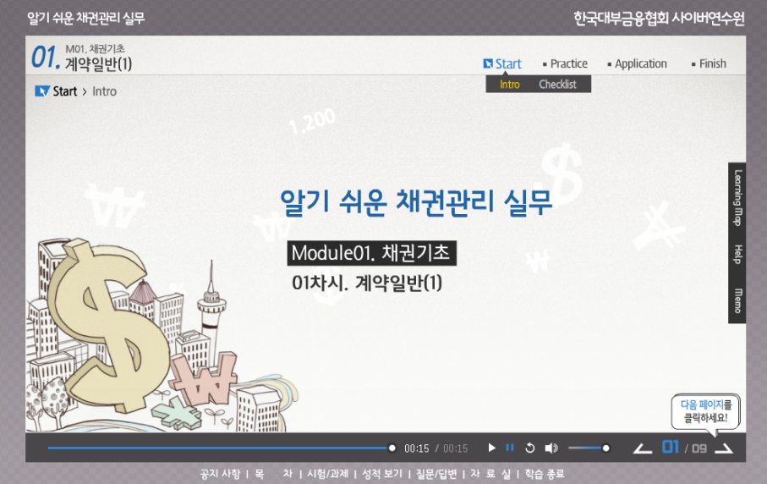
교육과정 안내
알기 쉬운 채권 관리 실무
주요 내용
차시 | 차시명
1차시 | 계약일반(1)
2차시 | 계약일반(2)
3차시 | 채권이해
4차시 | 민법이해
5차시 | 권리 – 변동
6차시 | 임의회수
7차시 | 채권 – 효력
8차시 | 담보물권 및 채권상담
9차시 | 민사소송
10차시 | 통상소송절차에 있어서의 주요개념(1)
11차시 | 통상소송절차에 있어서의 주요개념(2)
12차시 | 대여금채권과 관련된 소송
13차시 | 사해행위 취소소송의 절차와 쟁점
14차시 | 양수금 청구소송과 수인의 채무자
15차시 | 대여금 청구소송 소장
16차시 | 청구소송 소장 외 소송서류
대상자 : 채권관리 관련 실무자
교육비용 : 50,000원(20시간)
환급액 : 대기업 40,000원, 우선지원 41,000원
학습목표
- 법률지식 습득 및 실무와 사례 학습
- 전문가의 동영상 강의를 통해 채권회수능력 향상

Slide 16
교육 신청 프로세스
6월 1일 개강(특별 일정)
기 간 | 내 용 | 비 고
5월 16일~23일 | 수강신청기간
5월 24일 | 수강신청명단 송부 | 엑셀양식 작성 후 이메일(passonehrd@naver.com) 발송
5월 24일~25일 | 위탁훈련계약서 송부 | 이메일로 계약서수령 후 팩스(02-6280-2028)발송 원본은 우편발송 (주소 : 서울 동작구 노량진동 71-2 이데아빌딩 11층 조은실)
6월 1일~31일 | 사이버 학습 진행 | 개별 학습관리 진행 (14-Touch Program*)
6월 10일~15일 | 교육비 청구계산서 | 각 회원사 담당자 전자계산서로 송부
7월 15일 | 교육결과보고서 송부 | 개인별 교육결과보고서 이메일로 송부
7월 15일~ | 고용보험환급서류 출력 | 계산서, 수료증, 계약서 등 첨부 관할노동관서에 환급신청

Slide 17
교육 신청 프로세스
7월 1일 개강부터(정규 일정)
기 간 | 내 용 | 비 고
6월 1일~20일 | 수강신청기간
6월 21일 | 수강신청명단 송부 | 엑셀양식 작성 후 이메일(passonehrd@naver.com) 발송
6월 21일~25일 | 위탁훈련계약서 송부 | 이메일로 계약서수령 후 팩스(02-6280-2028)발송 원본은 우편발송 (주소 : 서울 동작구 노량진동 71-2 이데아빌딩 11층 조은실)
7월 1일~31일 | 사이버 학습 진행 | 개별 학습관리 진행 (14-Touch Program)
7월 10일~15일 | 교육비 청구계산서 | 각 회원사 담당자 전자계산서로 송부
8월 15일 | 교육결과보고서 송부 | 개인별 교육결과보고서 이메일로 송부
8월 15일~ | 고용보험환급서류 출력 | 계산서, 수료증, 계약서 등 첨부 관할노동관서에 환급신청

Slide 18




학습 독려 프로그램
14-Touch Program
사이버강의를 진행하는 웅진패스원 입니다. X월의 교육이 내일 시작됩니다
사이버강의가 X월 X일 개강하였으니 학습을 시작해 주시기 바랍니다.-웅진패스원
SMS 6회 (개강 1일전, 개강일, 6일, 15일, 종강 5일 전, 종강일)
e-Mail 4회 (개강일, 6일, 15일, 종강 5일전)
전화독려 1~4회 (학습진도 및 안내에 따라 차등 적용)
수강생 학습진도에 따라 맞춤식 독려 활동을 적용
1
개강 1일전
학습 공지
2
개강일 공지
(e-Mail)
6
미 접속자
전화독려
9
미 접속자
전화독려
12
진도 미진자
전화독려
14
종강후
3
개강일 공지
(SMS)
제출 과제
오류연락
4
1주차
(e-Mail)
7
2주차
(e-Mail)
10
3주차
(e-Mail)
단, 진도80% 완료학습자에 한함
5
1주차
(SMS)
8
2주차
(SMS)
11
3주차
(SMS)
13
종강일 공지
(SMS)
사이버강의가 시작된 지 15일차 입니다.학습상황 점검하고 학습진행바랍니다-웅진패스원
사이버강의 종강5일전입니다.남은학습 서둘러 진행해주시기 바랍니다.-웅진패스원
사이버강의가0/0일 밤12시종강입니다.남은 시험or과제를모두제출해주세요-웅진패스원

Slide 19
e-Learning에 대한 오해와 진실
Q
e-Learning, 집합교육보다 효과성이 떨어지지 않을까?
집합교육은 정해진 시간 동안 꼼짝없이 강의실에 앉아있기 때문에, 교육효과와 집중도가 높다는 편견을 가지고 있는 분들이 많습니다. 그러나 정해진 시간에 집중해서 이해, 습득하지 않으면 교육효과는 “Zero”에 가깝습니다. 그러나, e-Learning의 경우 학습내용을 무한하게 반복하여, 언제 어디서나 지속, 재학습이 가능합니다. 지켜보는 사람이 없으니까 교육효과가 없는 것이 아니고,
학습자 스스로가 얼마나 학습을 하고자 하는 의지가 있는가가 중요합니다.
A
Q
e-Learning, 학습시간 확보가 어렵다?
집합교육은 정해진 시간에 강의실에 앉아있어야 하기 때문에, 참석과 동시에 학습시간이
확보되는 반면, e-Learning은 별도의 학습시간을 회사에서 주지 않기 때문에 오히려 학습시간
확보가 어려운 것이 사실입니다. 그러나, 업무적인 측면에서 보면 집합교육 참석을 위해서
업무를 못하는 시간 동안 동료가 업무처리를 해주거나, 밀려있는 업무를 교육 후에 처리하기
위해서 고생을 해야 하는 것은 마찬가지입니다. e-Learning은 학습기간 수료 후에 주어지는
1년간의 복습기간 동안 업무에서 실무적인 도움이 필요할 때 마다 PC를 통해 확인하고
그때 그때(Just-In-Time) 마다 확인할 수 있기 때문에, 별도의 학습시간 확보가 필요없고
업무의 연장선상에서 실무메뉴얼을 보는 관점으로 해석하시면 됩니다.
A

